Slide 1



Bài
9
VIẾT
TẬP VIẾT: CHỮ HOA D

Slide 2


Slide 3

Mục tiêu
01
- Viết đúng chữ D cỡ vừa và cỡ nhỏ.
Viết đúng câu ứng dụng:
Dung dăng dung Ύ˞
Dắt Λ˞ đi εΠ.
02
03
- Rèn cho mình tính kiên trì và cẩn thận khi viết.

Slide 4

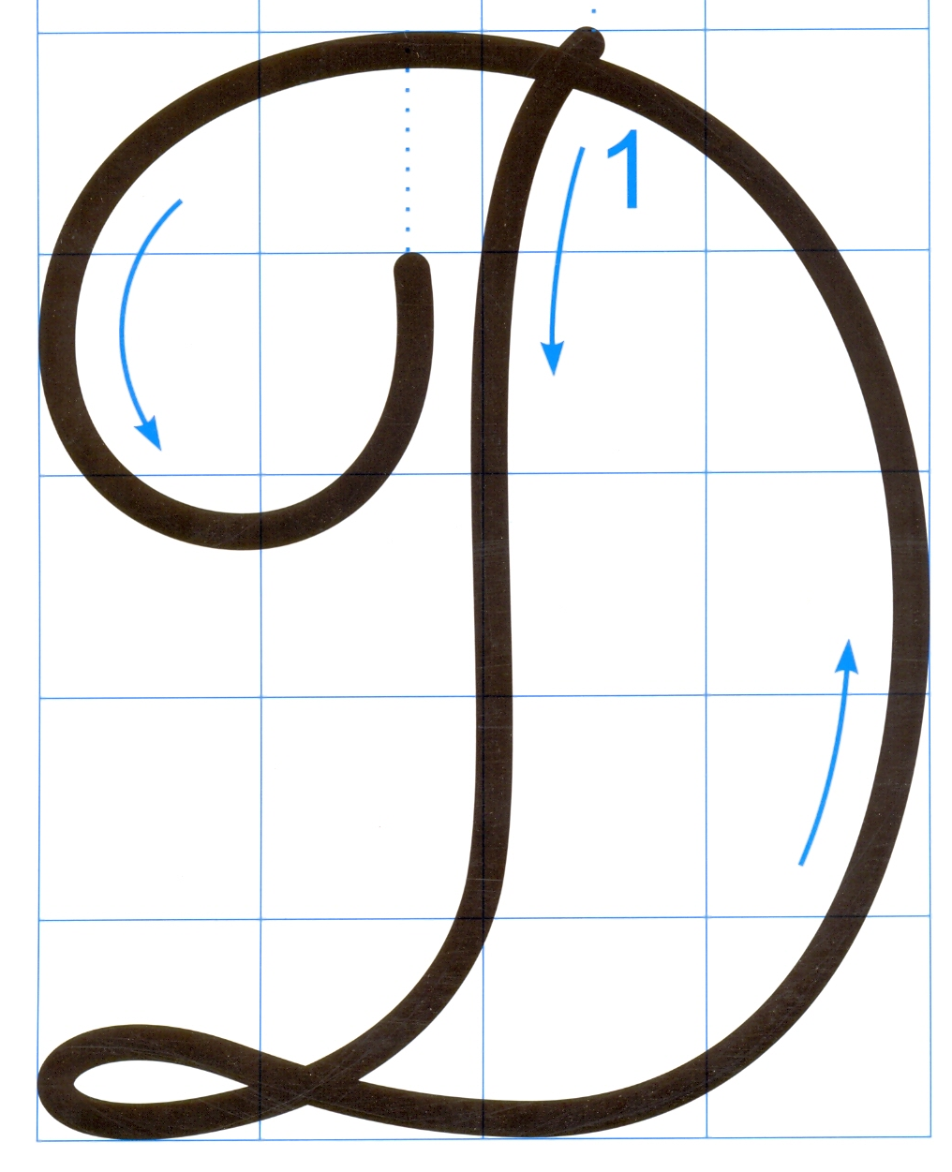
4 ô li
Chữ hoa D gồm 2 nét cơ bản:
5 ô li
Nét lượn hai đầu (dọc) và nét cong phải nối liền nhau tạo một vòng xoắn nhỏ ở chân chữ.

Slide 5
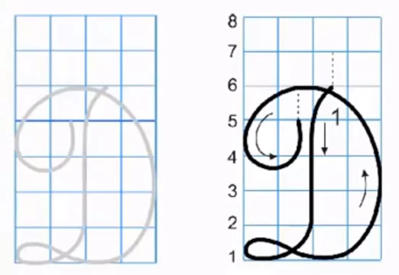
Hướng dẫn viết chữ hoa D

Slide 6
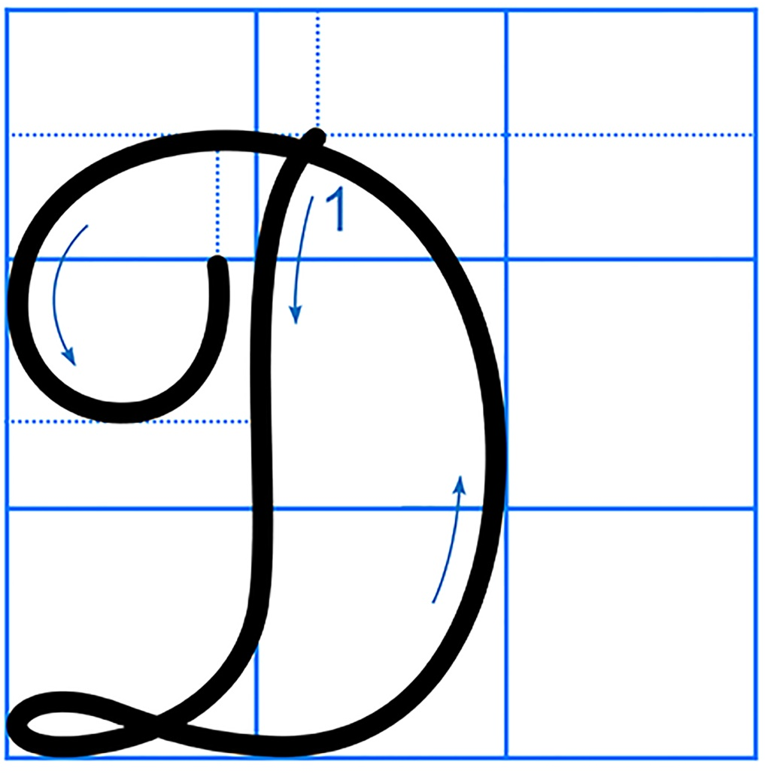
4 ô li
2 ô li
5 ô li
2 ô li rưỡi
Con có nhận xét gì về chữ hoa D cỡ vừa và cỡ nhỏ?

Slide 7
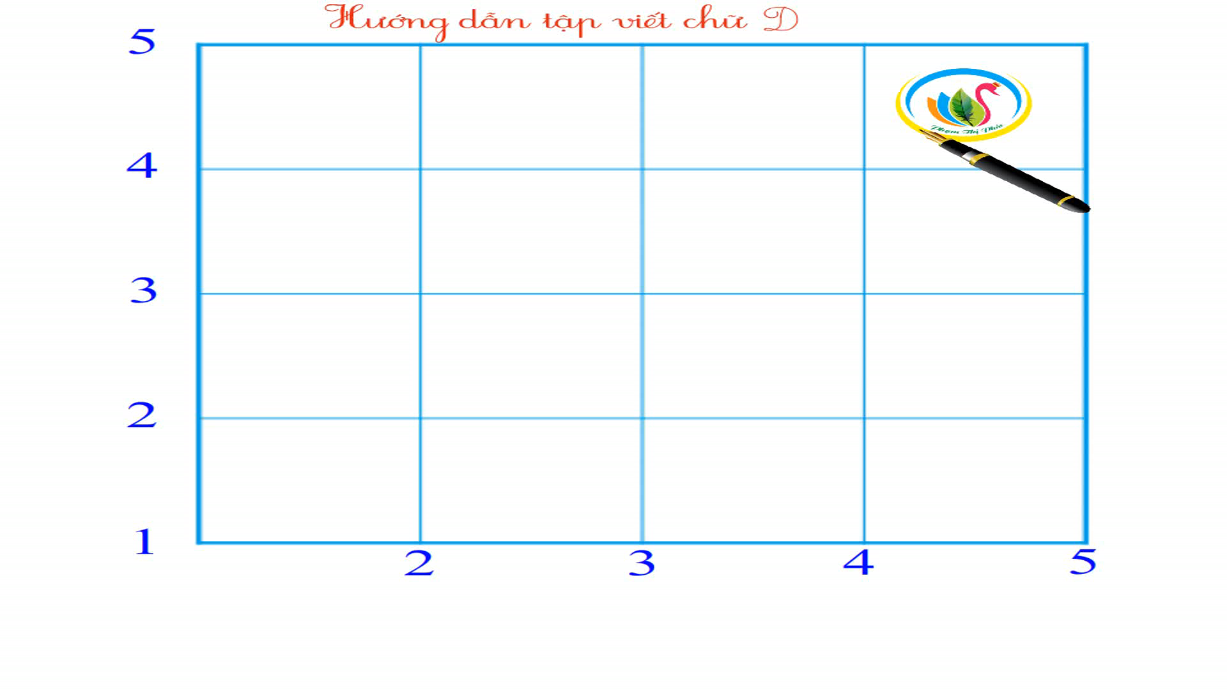

Slide 8







Câu ứng dụng

Slide 9



Dung dăng dung Ύ˞
Dắt Λ˞ đi εΠ.
Câu “Dung dăng dung dẻ/ Dắt trẻ đi chơi” nằm trong bài đồng dao Dung dăng dung dẻ.
Đồng dao là gì?
“đồng dao” là lời hát dân gian truyền miệng của trẻ em, thường kèm một trò chơi nhất định.

Slide 10
Dung dăng dung Ύ˞
Dắt Λ˞ đi εΠ.
Khi viết câu ứng dụng:
- Hết dòng thơ thứ nhất, xuống dòng viết dòng thơ thứ hai
(thẳng với dòng thơ thứ nhất).
- Khoảng cách giữa các chữ ghi tiếng bằng 1 con chữ o.
Cách đặt dấu thanh ở các chữ như thế nào?
Con hãy nêu độ cao của các con chữ có trong câu ứng dụng?
Chữ D, g, h cao 2 li rưỡi. (chữ g cao 1,5 li dưới đường kẻ ngang).
Cách đặt dấu thanh ở các chữ: dấu hỏi đặt trên chữ e (dẻ), (trẻ); dấu sắc đặt trên chữ ă (Dắt).
Vị trí đặt dấu chấm ở cuối câu:
ngay sau chữ cái “i” trong tiếng chơi.
Chữ t cao 1 li rưỡi.
Chữ d, đ cao 2 li.
Các chữ còn lại cao 1 li.
Notes:
Lưu ý viết chữ D sau đó nối với chữ u

Slide 11



Dung dăng dung Ύ˞
Dắt Λ˞ đi εΠ.

Slide 12
CHÀO TẠM BIỆT
CÁC CON!

